Slide 1
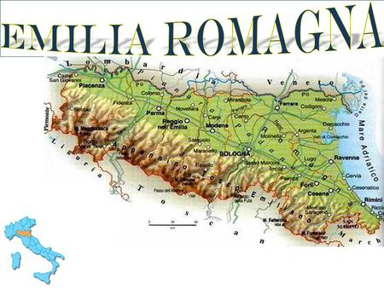
CARTA D’ IDENTITA’
SUPERFICIE 22453 KM2
Abitanti 4459477
Densità 198 abitanti per km2
Capoluogo Bologna
Province Ferrara, Forlì Cesena, Ravenna, Modena, Parma, Piacenza, Rimini, Reggio Emilia.

Slide 2
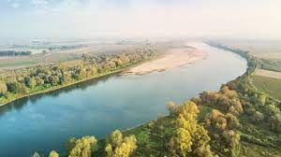
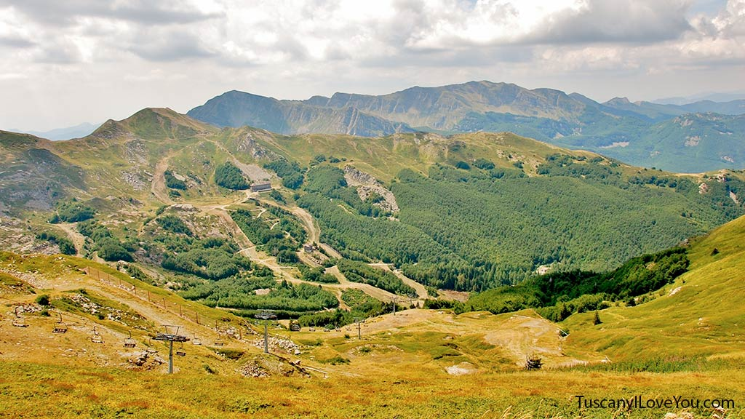
TERRITORIO
Buona parte è occupata dalla Pianura Padana, attraversata dal fiume Po,
L’altra parte è rappresentata dai rilievi dove una prima fascia di colline separa la Pianura Padana dall’Appennino Tosco- Emiliano

Slide 3
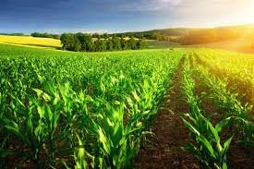
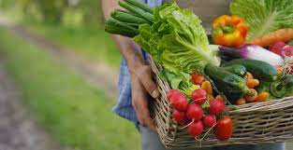
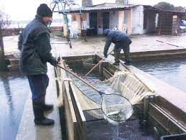
LA POPOLAZIONE
La popolazione si sviluppa lungo la via Emilia,
L’agricoltura molto sviluppata e produttiva si coltiva grano, zucchero e frutta.
Nelle valli di Comacchio è praticato l’allevamento di anguille.

Slide 4
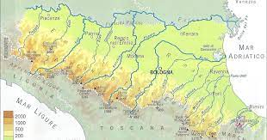
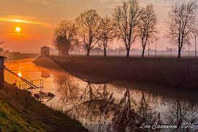
FIUMI :sono il Trebbia, il Taro, il Secchia e il Panaro sono affluenti del Po. Il Reno sfocia nel Mar Adriatico.
IL CLIMA è continentale e in prossimità del mare è mite.

Slide 5
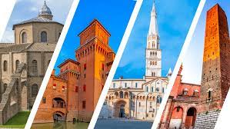
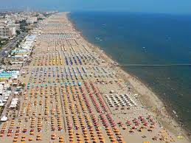
Industria e Turismo
sviluppata la produzione di latticini e insaccati,
sviluppata è l’industria di piccole e medie aziende,
sviluppato il turismo nelle città d’arte e attività balneari.

Slide 6
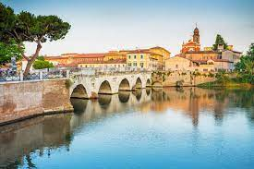
I SIMBOLI
Lo stemma
Il nome(via Emilia)

Slide 7
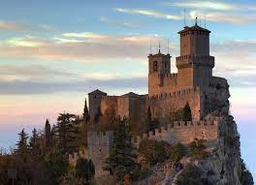
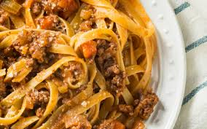
Le Province e i piatti tipici
Emilia Romagnia comprende le provincie di Piacenza,Reggio Emilia
Modena,Ferrara e la citta matropolitana di Bolognia.
Pasta tipica tortellini,capelletti,paste all uovo rigorosamente fatti a mano.

Slide 8
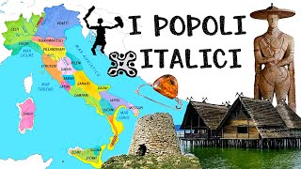
I terramaricoli

Slide 9
Grazie per l’attenzione
Bianca Ruggiero

